Slide 1
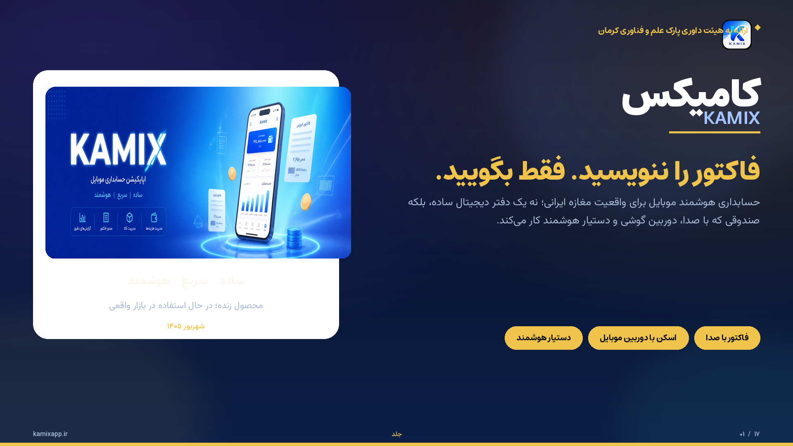
Notes:
سلام و احترام خدمت هیئت داوری پارک علم و فناوری کرمان. کامیکس حسابداری موبایل است، اما نقطهٔ تمایز ما دفتر دیجیتال نیست؛ ثبت فاکتور با صدا، اسکن بارکد با دوربین گوشی، و دستیار هوشمند فارسی است. در ادامه نشان می‌دهیم این نوآوری امروز در بازار جواب گرفته است.

Slide 2
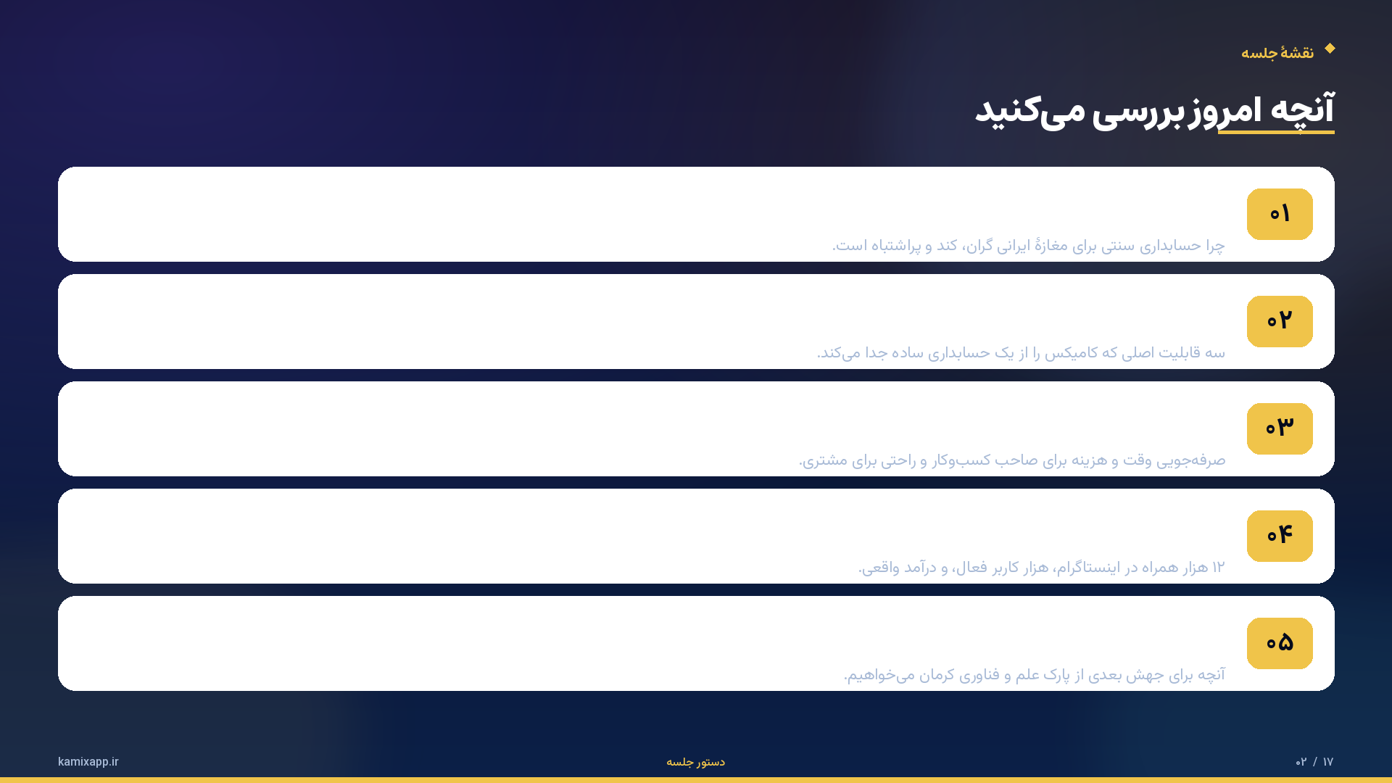
Notes:
جلسه را در پنج بخش کوتاه جلو می‌بریم: مسئله، نوآوری، اثر اقتصادی و اجتماعی، نتایج بازار، و درخواست حمایت.

Slide 3
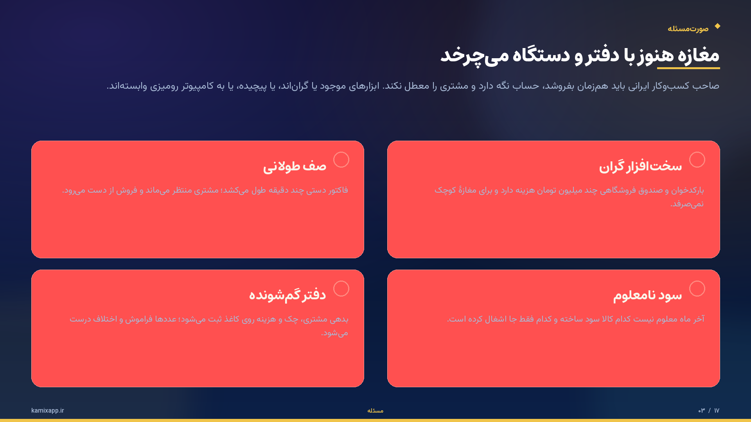
Notes:
مسئله را ملموس بگویید: مغازه‌دار باید بفروشد، نه اینکه پشت کامپیوتر حسابداری یاد بگیرد. دستگاه بارکدخوان برای خیلی‌ها گران است و دفتر کاغذی بدهی را گم می‌کند.

Slide 4
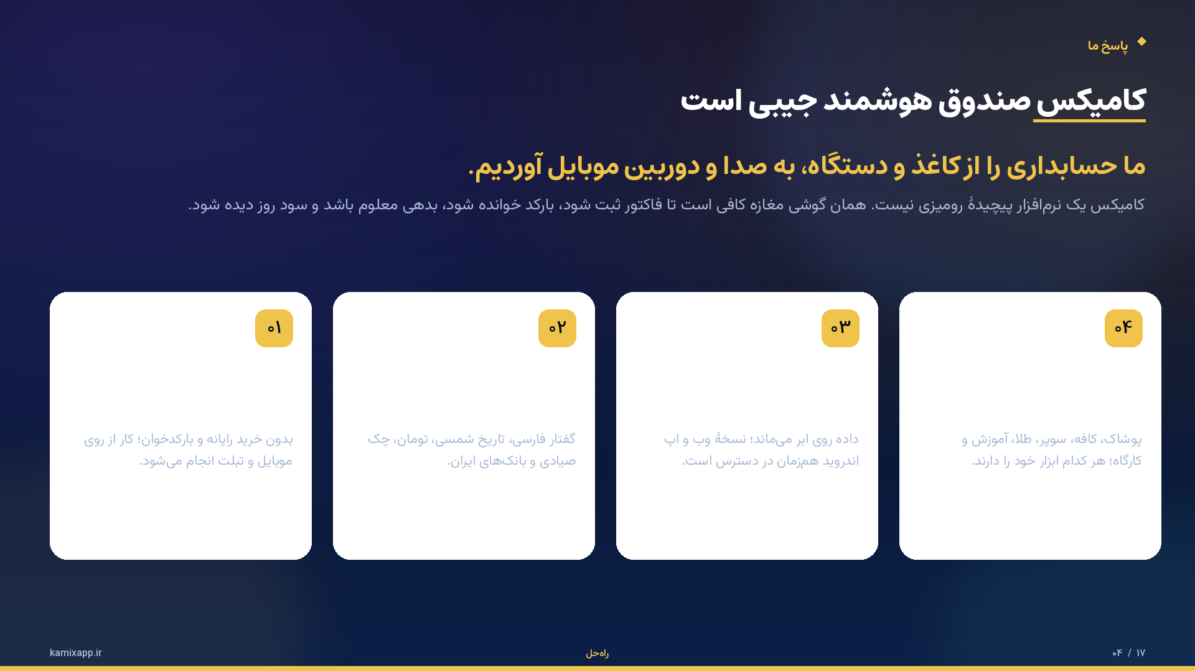
Notes:
جملهٔ کلیدی را آرام بگویید: ما حسابداری را از کاغذ و دستگاه به صدا و دوربین موبایل آوردیم. تأکید کنید کامیکس مخصوص واقعیت مغازه ایرانی است؛ نه کپی نرم‌افزار خارجی.

Slide 5
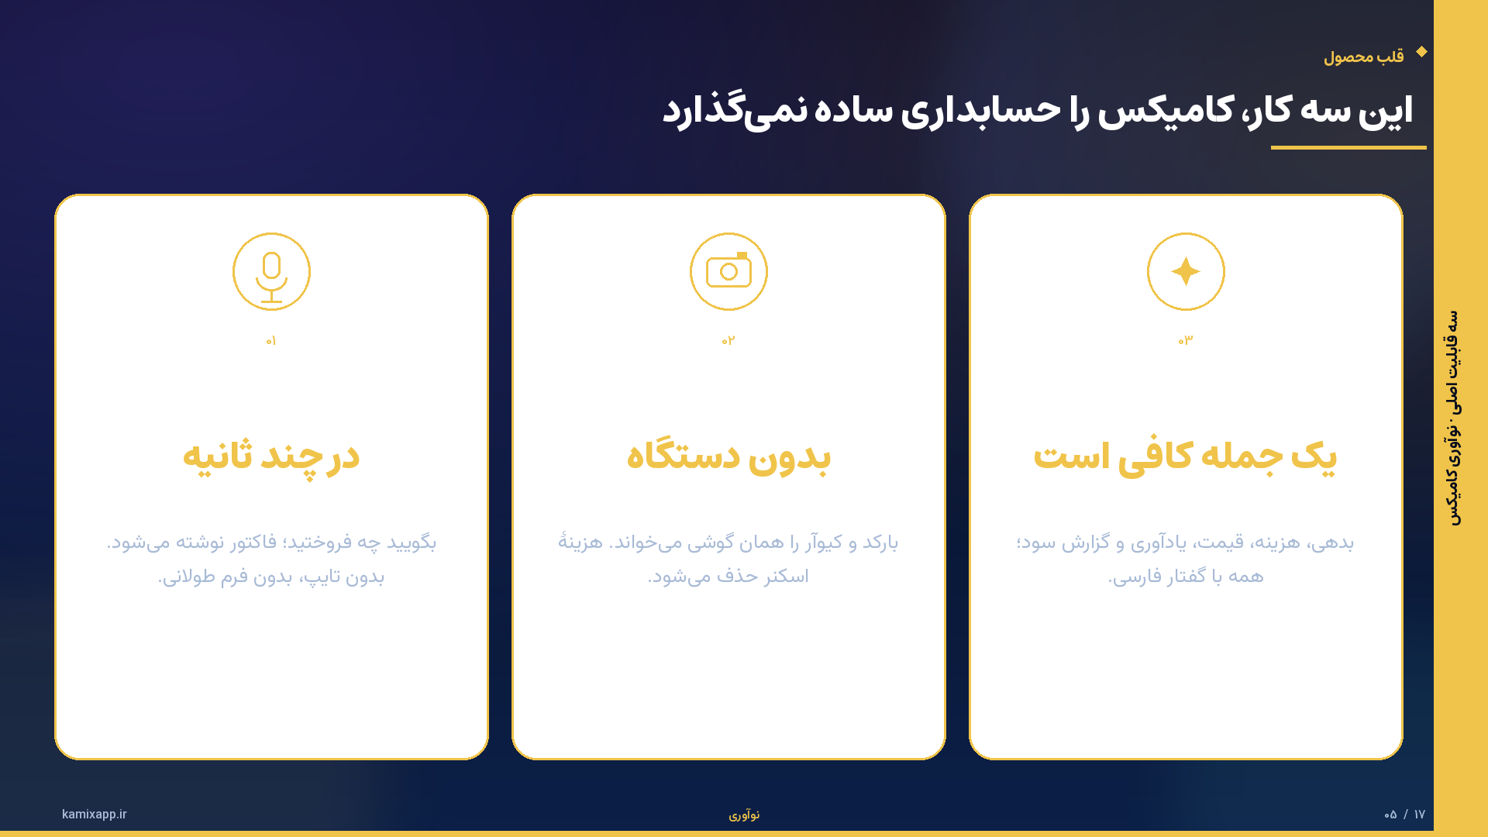
Notes:
این اسلاید را نگه دارید. سه پیام باید در ذهن داور بماند: فاکتور با صدا در چند ثانیه؛ اسکنر لازم نیست؛ دستیار هوشمند با یک جمله کار می‌کند. بگویید این‌ها تزئین محصول نیستند؛ ستون محصول‌اند.

Slide 6
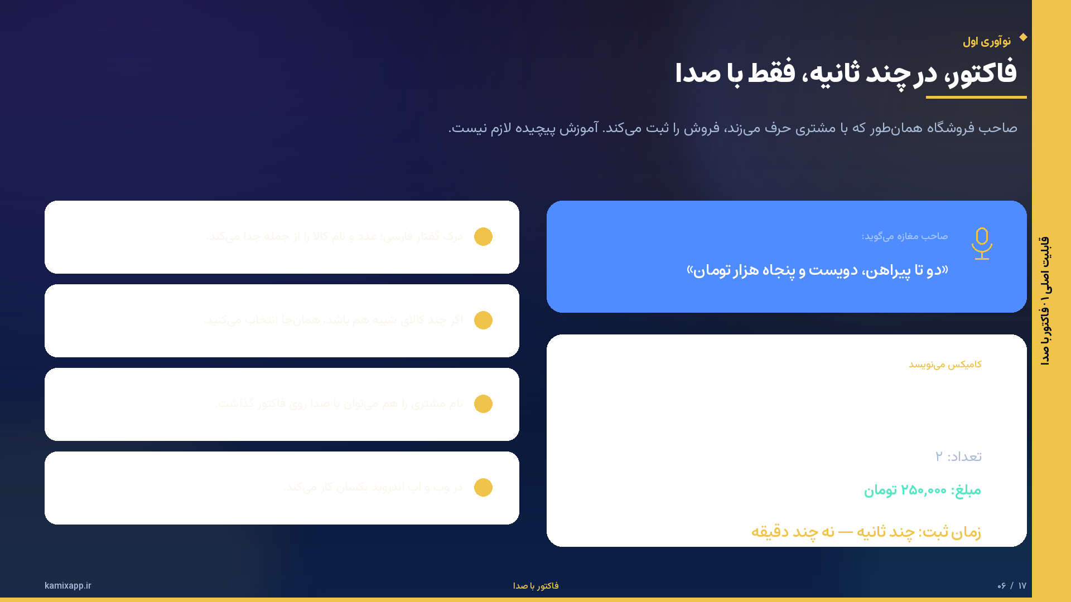
Notes:
اینجا یک مثال زنده بگویید. اگر اینترنت بود، همان لحظه در اپ نشان دهید. جملهٔ نمونه: دو تا پیراهن دویست و پنجاه هزار تومان. تأکید: چند ثانیه، نه چند دقیقه.

Slide 7
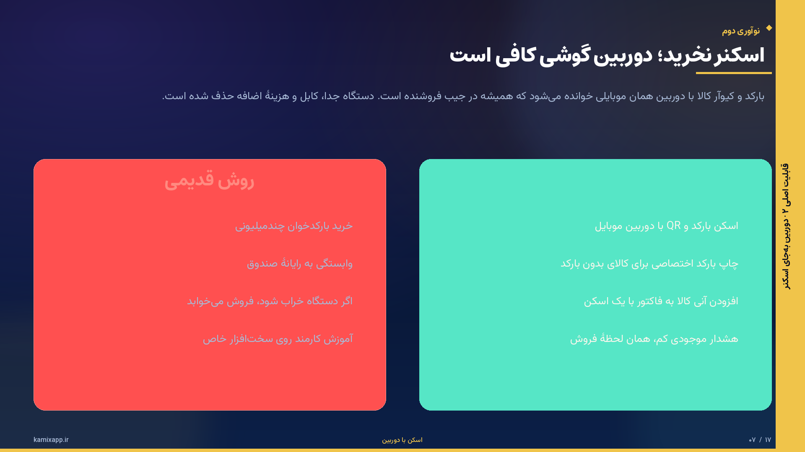
Notes:
این اسلاید برای داورانی است که innovativeness می‌خواهند ببینند. بگویید ما سخت‌افزار را حذف کرده‌ایم؛ همان دوربین گوشی کار دستگاه چندمیلیونی را می‌کند. برای پوشاک و سوپر، چاپ بارکد اختصاصی هم هست.

Slide 8
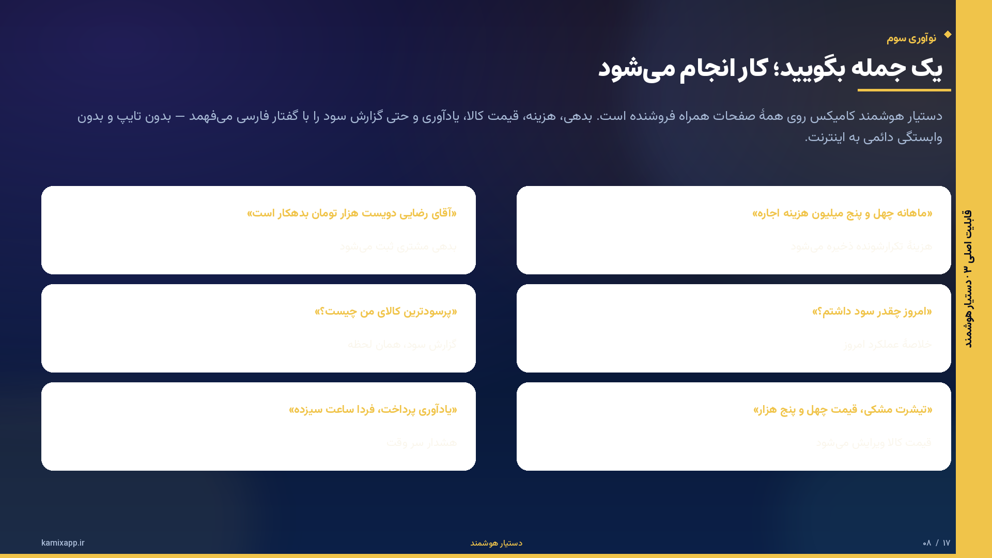
Notes:
دو یا سه مثال را با صدای خودتان بگویید تا حس محصول منتقل شود. نکتهٔ فنی را ساده بگویید: درک زبان فارسی روی دستگاه انجام می‌شود و برای دستورهای روزمره به اینترنت وابسته نیست.

Slide 9
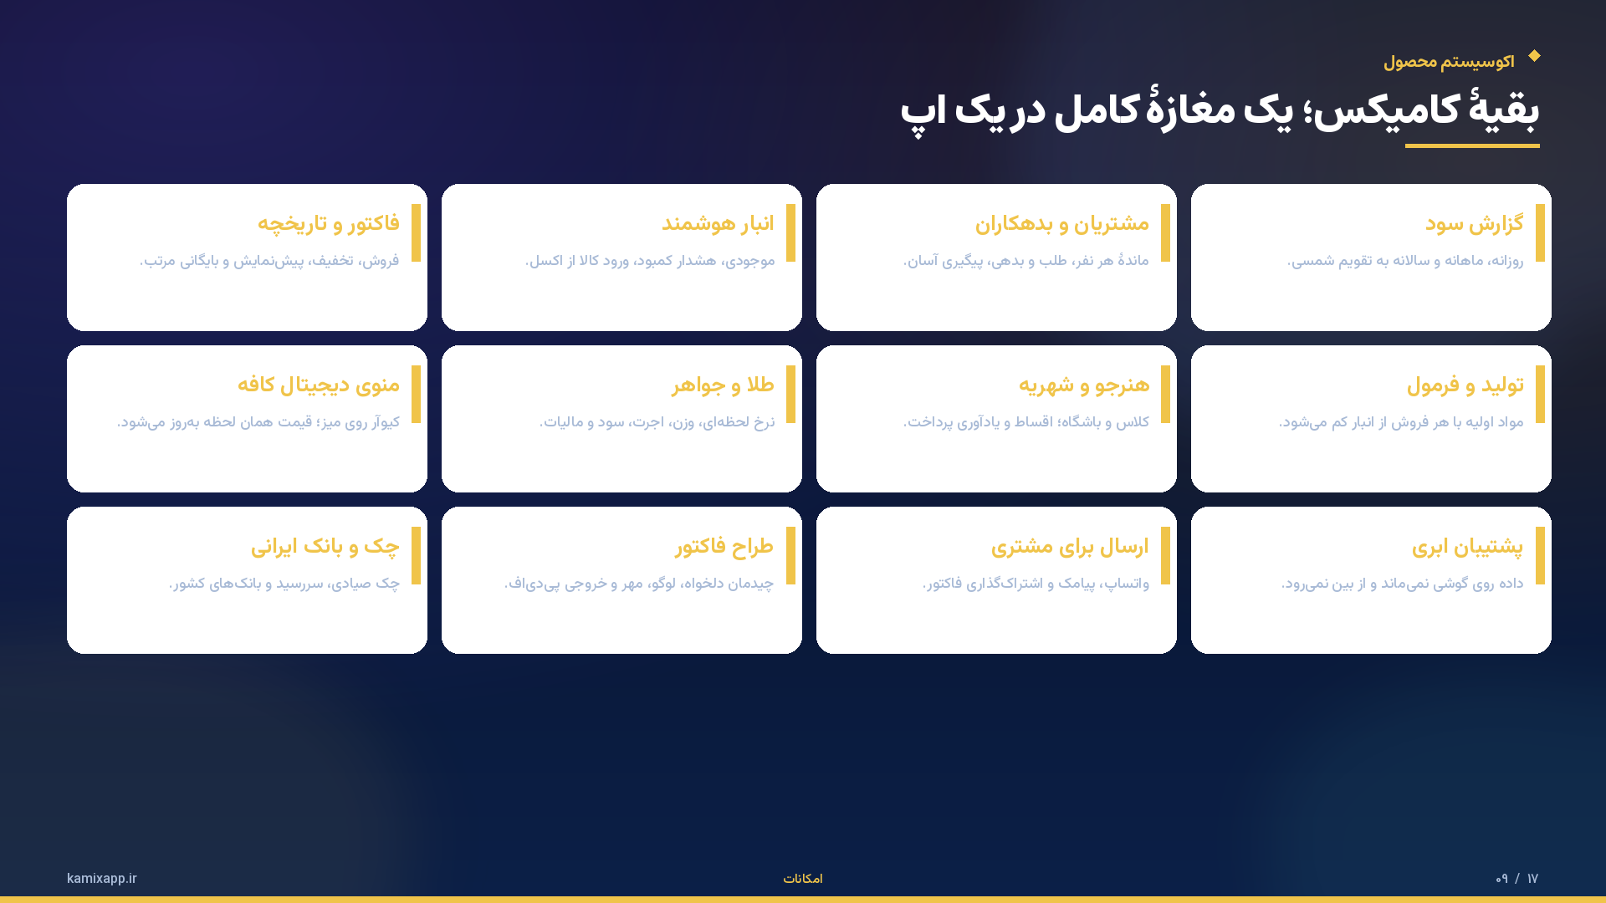
Notes:
این اسلاید را سریع مرور کنید تا معلوم شود محصول کامل است؛ اما دوباره برگردید روی سه قابلیت اصلی. طلافروشی، کافه، آموزش و تولید را نام ببرید تا وسعت بازار مشخص شود.

Slide 10
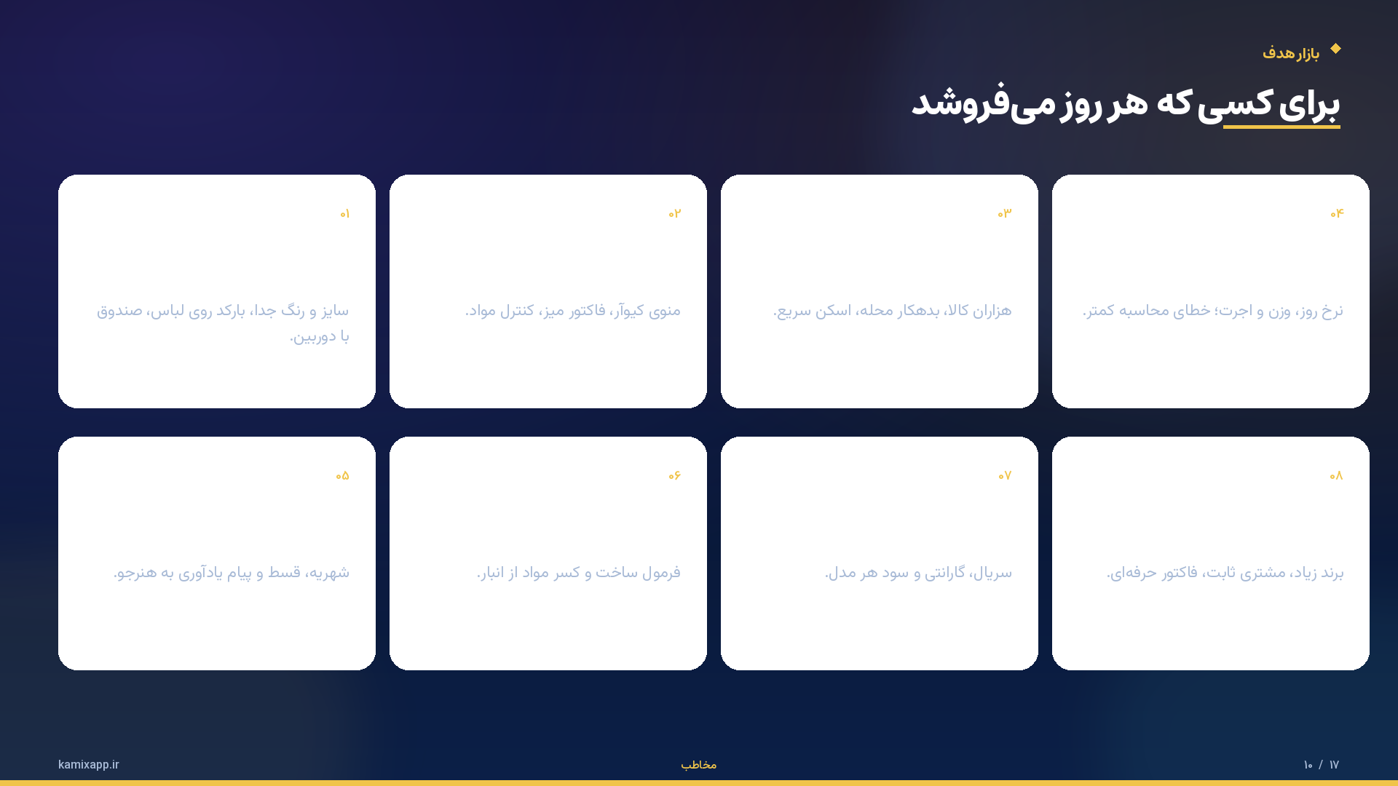
Notes:
بگویید محصول برای یک صنف خاص ساخته نشده؛ از بوتیک کرمان تا کافه و طلافروشی، هرکدام بدون سخت‌افزار گران وارد حسابداری دیجیتال می‌شوند.

Slide 11
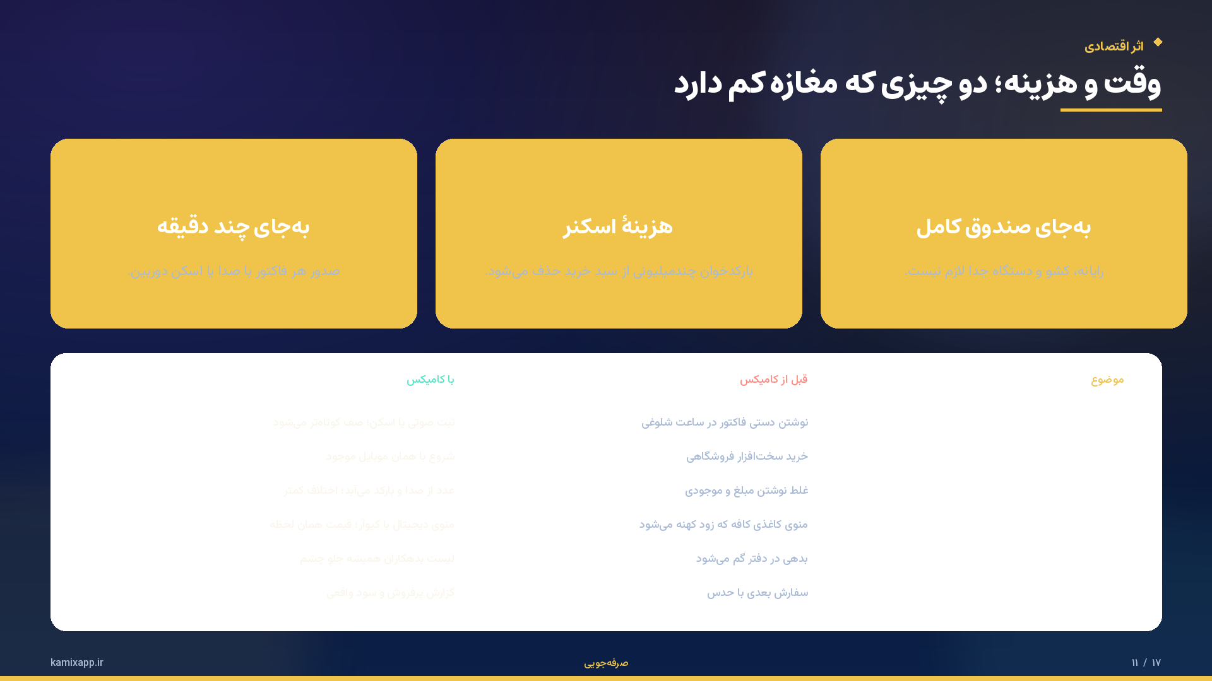
Notes:
عدد را اغراق نکنید. بگویید در یک روز شلوغ اگر ۵۰ فاکتور باشد، حتی یک دقیقه صرفه‌جویی در هر فاکتور یعنی نزدیک به یک ساعت وقت آزاد برای فروشنده و انتظار کمتر برای مشتری. هزینهٔ بارکدخوان و صندوق را به‌عنوان سرمایهٔ قفل‌شده مقایسه کنید با اشتراک ماهانه.

Slide 12
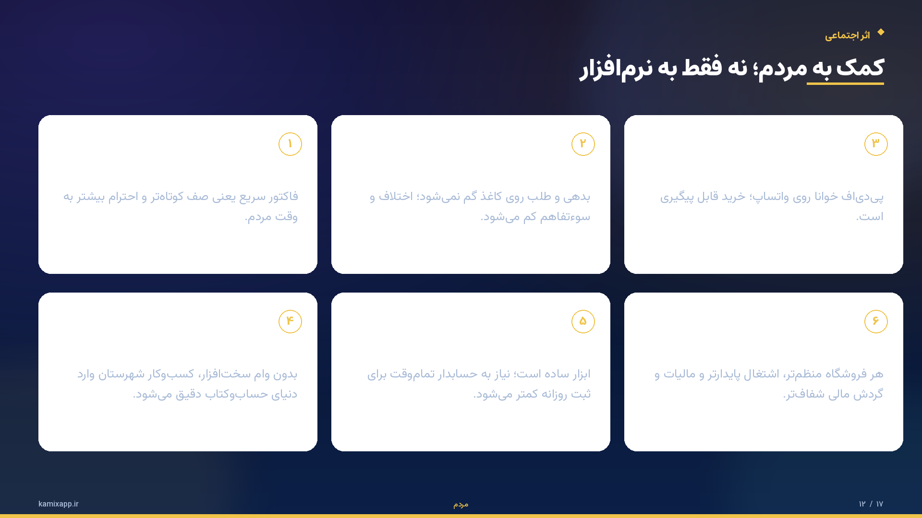
Notes:
پارک‌های علم و فناوری به اثر اجتماعی حساس‌اند. بگویید کامیکس فقط سود استارتاپ نیست؛ وقت مشتری، شفافیت بدهی در محله، و ورود مغازه‌های کوچک استان به ابزار دیجیتال بدون سرمایهٔ سنگین است.

Slide 13
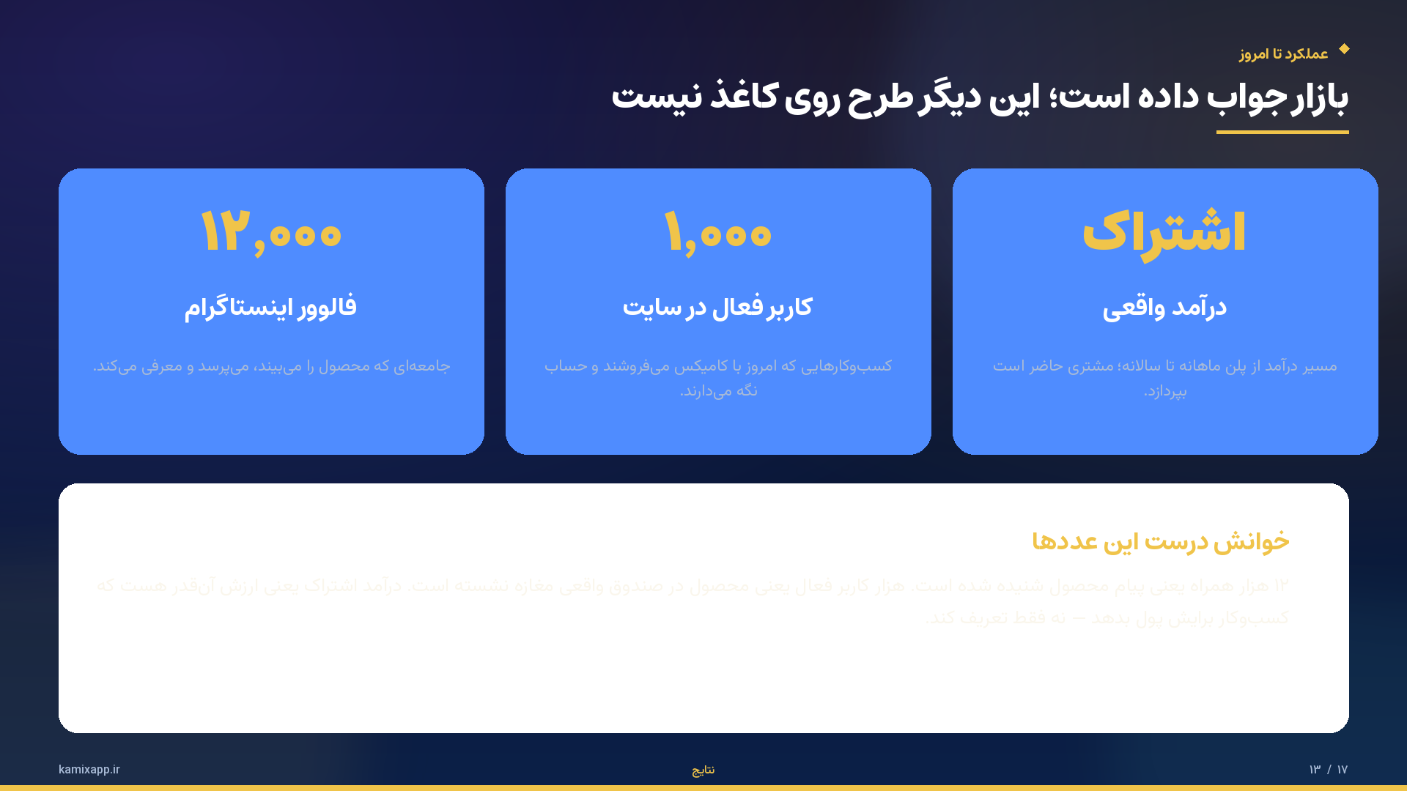
Notes:
این اسلاید اعتماد می‌سازد. با افتخار بگویید محصول زنده است. اغراق نکنید: ۱۲ هزار فالوور، هزار کاربر فعال، و رسیدن به درآمد خوب از اشتراک. اگر پرسیدند جزئیات مالی، بگویید مدل اشتراک است و عدد دقیق را در جلسهٔ محرمانه می‌گویید.

Slide 14
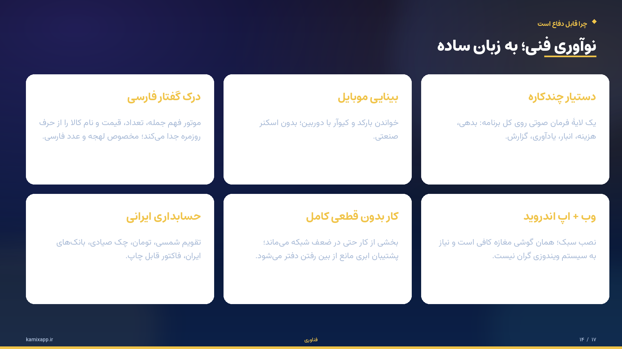
Notes:
داور فنی ممکن است بپرسد هوش مصنوعی کجاست. بگویید نوآوری ما مدل زبانی نمایشی نیست؛ درک عملی گفتار فارسی برای کار روزانهٔ مغازه است که امروز کار می‌کند. اسکن دوربین و لایهٔ دستیار، محصول را از نرم‌افزارهای حسابداری کلاسیک جدا می‌کند.

Slide 15
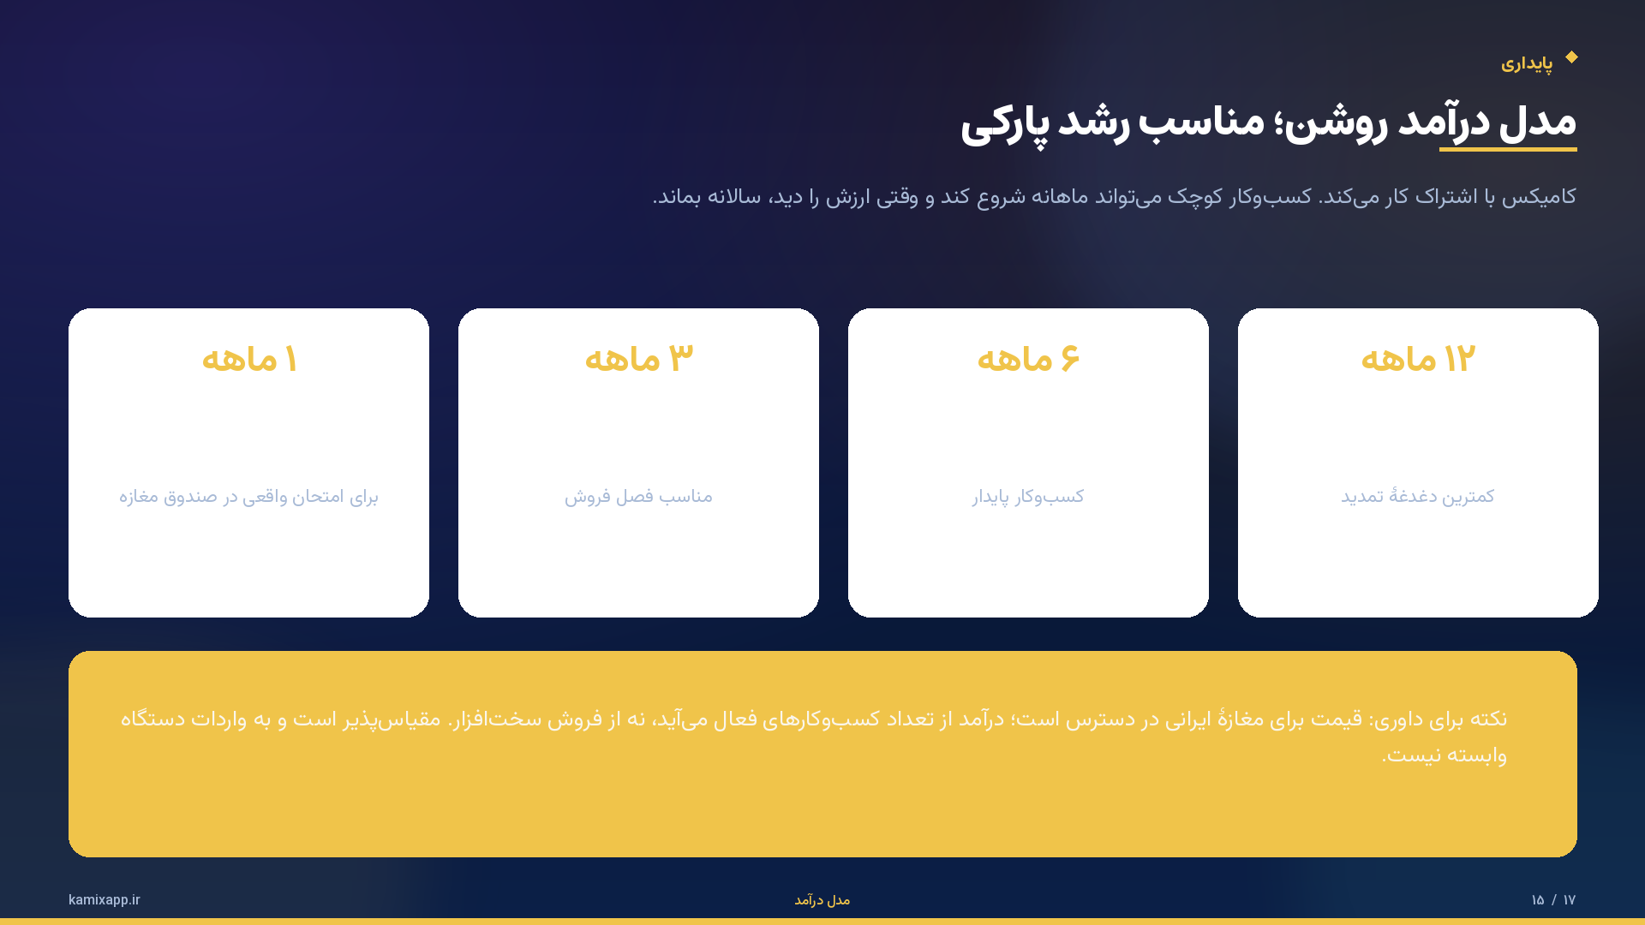
Notes:
مدل را ساده بگویید: SaaS اشتراکی. سرمایهٔ مشتری روی گوشی خودش است. ما دستگاه نمی‌فروشیم؛ نرم‌افزار می‌فروشیم. این یعنی حاشیهٔ مقیاس بهتر و وابستگی کمتر به واردات.

Slide 16
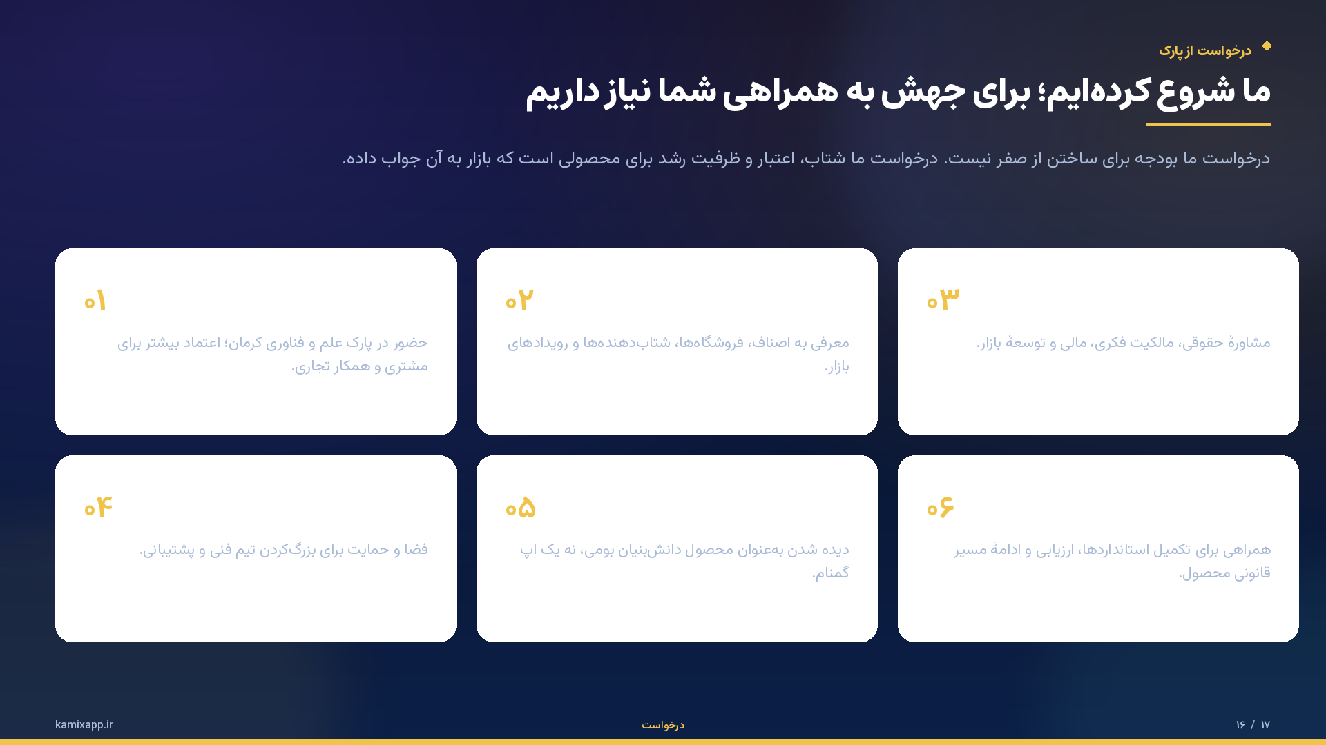
Notes:
درخواست را متواضع و مشخص بگویید. تأکید: ما محصول و مشتری داریم؛ پارک می‌تواند اعتبار، شبکه و خدمات رشد بدهد تا کامیکس در کرمان و سپس کشور بزرگ شود.

Slide 17
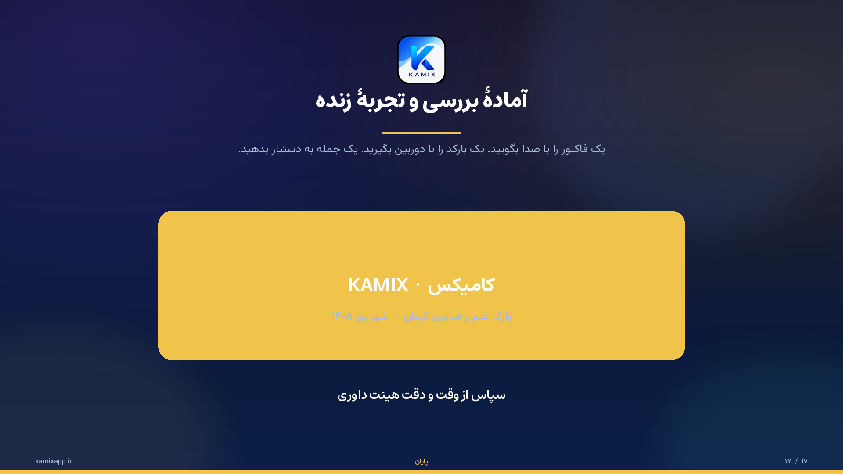
Notes:
با دعوت به دمو تمام کنید. اگر ممکن است همان جلسه یک فاکتور صوتی ثبت کنید. سپاس را کوتاه بگویید و برای پرسش باز بمانید.

